Slide 1
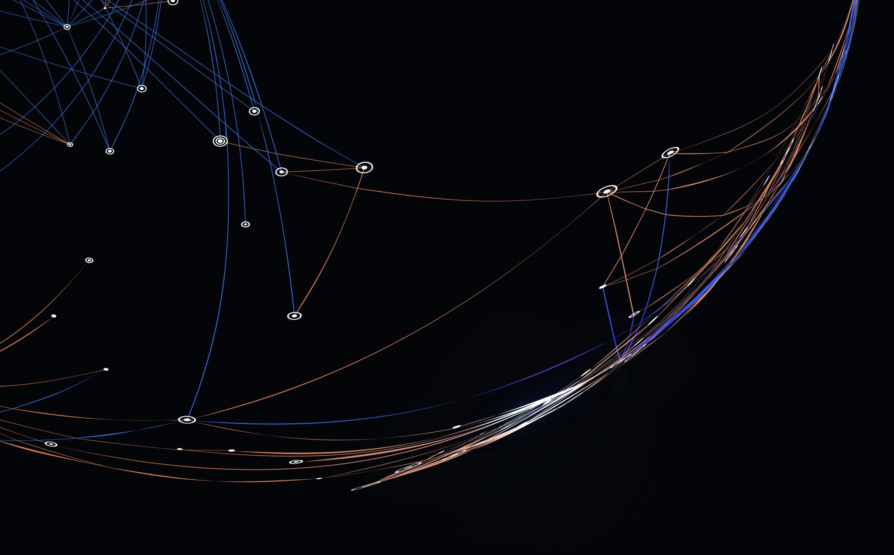
SISTEM REKRUTMEN POLITIK DAN KADERISASI ANGGOTA PARTAI POLITIK
Moh. Muchtarom

Slide 2

Institusi Negara Demokrasi Modern
Partai Politik
Pemilihan Umum
Badan Perwakilan Rakyat

Slide 3

Partai Politik
suatu kelompok yang mengajukan calon-calon bagi jabatan publik untuk dipilih oleh rakyat sehingga dapat mengontrol atau memengaruhi berbagai tindakan pemerintah (Ichlasul Amal)
suatu kelompok terorganisasi yang anggotanya memiliki orientasi, nilai dan cita-cita yang sama, serta memiliki tujuan untuk memperoleh kekuasaan politik dan merebut kedudukan politik dengan cara konstitusional (Miriam Budiardjo)
Organisasi yang bersifat nasional dan dibentuk oleh sekelompok warga negara Indonesia secara sukarela atas dasar kesamaan kehendak dan cita-cita untuk memperjuangkan dan membela kepentingan politik anggota, masyarakat, bangsa dan negara, serta memelihara keutuhan Negara Kesatuan Republik Indonesia berdasarkan Pancasila dan Undang-Undang Dasar Negara Republik Indonesia Tahun 1945 (UU No. 2 tahun 2011 Pasal 1 ayat 1)

Slide 4
Sistem Kepartaian
Mono partai
Negara fasis/ komunis
Dwi partai
Amerika Serikat, Inggris, Filipina
Multipartai
Indonesia, Malaysia, dll

Slide 5
Fungsi Partai Politik
Pendidikan Politik
Penciptaan iklim yang kondusif bagi persatuan dan kesatuan bangsa
Penyerap, penghimpun, dan penyalur aspirasi politik masyarakat
Partisipasi politik warga negara
Rekrutmen politik dalam proses pengisian jabatan politik

Slide 6
Rekrutmen Politik
Pemilihan, seleksi dan pengangkatan seseorang atau sekelompok orang untuk melaksanakan sejumlah peranan dalam sistem politik pada umumnya dan pemerintah pada khususnya (Ramlan Surbakti)
Sebuah seleksi dan pengangkatan seseorang atau kelompok untuk melaksanakan sejumlah peran dalam sistem politik pada umumnya dan pemerintahan pada khususnya (Cholisin, dkk)

Slide 7
Fungsi Rekrutmen Politik
(UU No. 2 tahun 2011 Pasal 29 ayat 1)
anggota Partai Politik
bakal calon anggota Dewan Perwakilan Rakyat
bakal calon kepala daerah dan wakil kepala daerah
bakal calon Presiden dan Wakil Presiden.

Slide 8
Kaderisasi Politik
Istilah kaderisasi berasal dari kata “kader”,
kader pada mulanya berasal dari istilah militer atau perjuangan yang berasal dari kata cadre → pembinaan yang tetap sebuah pasukan inti yang sewaktu-waktu diperlukan (Nanang Fattah)
kader diartikan sebagai orang yang diharapkan dapat memegang peranan penting dalam sebuah organisasi.
Kader yaitu seseorang yang diharapkan menjadi pemimpin pengganti di masa depan yang akan memikul tanggung jawab penting dan besar dalam lingkungan suatu organisasi politik.
Kaderisasi adalah orang yang dididik untuk melanjutkan tongkat estapet dari suatu partai atau organisasi (Partanto dan Bahri)
kaderisasi merupakan kerangka kebangsaan, karena kaderisasi sama artinya dengan menanam bibit untuk menghasilkan pemimpin bangsa di masa depan, pemimpin pada masanya harus menanam (Bung Hatta)

Slide 9
Fungsi kaderisasi/ Pendidikan Partai Politik
(UU No. 2 tahun 2011 Pasal 34 ayat 3b)
pendalaman mengenai empat pilar berbangsa dan bernegara
pemahaman mengenai hak dan kewajiban warga negara Indonesia dalam membangun etika dan budaya politik
pengkaderan anggota Partai Politik secara berjenjang dan berkelanjutan

Slide 10
Perbandingan Sistem Kaderisasi Partai Politik
Negara Komunis | Negara Demokratis
Sistem kaderisasi bersifat sentralistik dan terkendali oleh partai komunis | sistem kaderisasi partai politik bersifat terbuka dan demokratis
Partai komunis berperan sebagai satu-satunya partai politik yang legal dan memiliki hak untuk menentukan siapa saja yang berhak menjadi kader partai | Proses kaderisasi partai politik di negara demokratis biasanya dimulai dengan seleksi oleh partai politik
Setiap anggota/ akder mengikuti program pendidikan dan pelatihan yang berfokus pada ideologi komunis, teori politik, dan keterampilan politik | calon kader partai akan mengikuti berbagai program pendidikan dan pelatihan yang diselenggarakan oleh partai politik
Tujuannya untuk menanamkan ideologi komunis kepada kader partai dan mempersiapkan mereka untuk menduduki jabatan politik. | Tujuan untuk mempersiapkan kader partai untuk menduduki jabatan politik.

Slide 11
Perbandingan Sistem Rekrutmen Politik
Negara Komunis | Negara Demokratis
Sistem rekrutmen bersifat sentralistik dan terkendali oleh partai komunis | sistem rekrutmen bersifat terbuka dan demokratis
Hanya Partai Komunis yang melakukan rekrutmen anggotanya | Proses rekrutmen di negara demokratis biasanya dimulai dengan seleksi oleh partai politik
Proses seleksi dan pengangkatan pejabat politik dilakukan oleh Komite Pusat Partai Komunis | Proses seleksi dan pengangkatan pejabat atas persetujuan DPR/ DPRD. Sedangkan Anggota Dewan direkrut/ dipilih melalui pemilu
Kriteria seleksi pejabat politik biasanya berfokus pada loyalitas kepada partai | Kriteria seleksa berfokus pada kompetensi (keahlian, pengalaman, latar belakang pendidikan)

